Slide 1
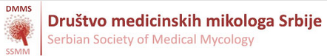
Invazivne gljivične infekcije
(IGI odraslih)
Prof dr Ana Vidović
Klinika za Hematologiju, Klinički centar Srbije
“DIJAGNOZA GLJIVIČNIH INFEKCIJA – OD UZORKA DO REZULTATA”
Edukacija za medicinske sestre i zdravstvene tehničare
Crowne Plaza BEOGRAD, 13.03.2015.

Slide 2
Važna pitanja
Dijagnostika invazivnih gljivičnih infekcija
Terapija: profilaksa, empirijska, preemptivna , direktna (kauzalna)..
Terapijski algoritmi
Ostala pitanja
    Bioraspoloživost antimikotika
    Toksičnost antimikotika
    Odsustvo iv ili per os formulacija antimikotika
    Iterakcija antimikotika sa drugim lekovima
    Razvoj rezistencija na pojedine antimikotike
    Ponavljane gljivične infekcije
“DIJAGNOZA GLJIVIČNIH INFEKCIJA – OD UZORKA DO REZULTATA”, Crowne Plaza BEOGRAD, 13.03.2015.

Slide 3
Mortalitet kod gljivičnih infekcija
Aspergillus: 32- 87%
Candida: 10-49%
Fusarium: 70- 87%
Zygomycete: 44- 91%
“DIJAGNOZA GLJIVIČNIH INFEKCIJA – OD UZORKA DO REZULTATA”, Crowne Plaza BEOGRAD, 13.03.2015.

Slide 4
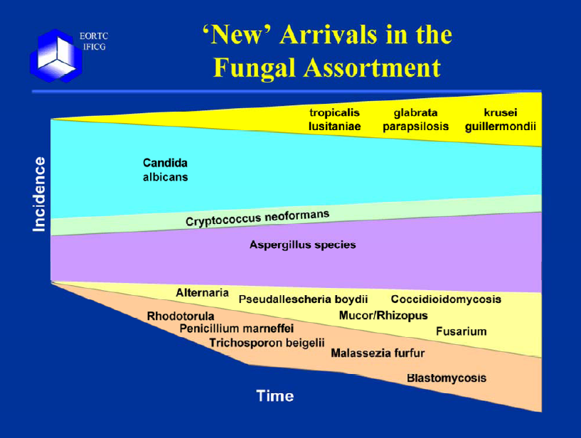
Mikrobiologija identifikuje mnogo sojeva različitih gljivica...
“DIJAGNOZA GLJIVIČNIH INFEKCIJA – OD UZORKA DO REZULTATA”, Crowne Plaza BEOGRAD, 13.03.2015.

Slide 5
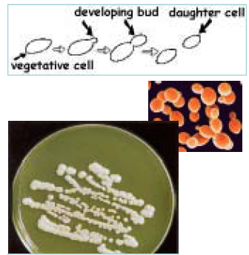
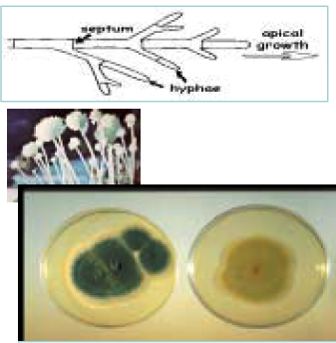
KVASNICE
PLESNI
Candida
Aspergillus
“DIJAGNOZA GLJIVIČNIH INFEKCIJA – OD UZORKA DO REZULTATA”, Crowne Plaza BEOGRAD, 13.03.2015.

Slide 6
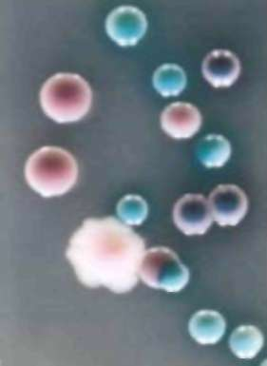
Candida sepsa četvrti uzročnik sepse / ICU (!!! CVK)
  C.albicans > 50%
  C.glabrata
        (R) na AmB i triazole
      C.tropicalis
      težak klinički tok
C.krusei
    (R) na Flukonazol
      C.lusitaniae i
      C.guillermondii
        (R) na AmB
“DIJAGNOZA GLJIVIČNIH INFEKCIJA – OD UZORKA DO REZULTATA”, Crowne Plaza BEOGRAD, 13.03.2015.

Slide 7
Invazivna gljivična infekcija- Invazivna kandidijaza (IC)
IC- Raste incidenca infekcije Candidom albicans, ali posebno C. non-albicans: C. glabrata (veći mortalitet), C. parapsilosis, C. tropicalis, C krusei
Posledica nekritične primene Fluconasola i drugih azola
Najčešće stečena, endogena infekcija iz bolesnikovog GIT-a ili porekla mukokutane flore.
Smrtnost od IC i do 60%
“DIJAGNOZA GLJIVIČNIH INFEKCIJA – OD UZORKA DO REZULTATA”, Crowne Plaza BEOGRAD, 13.03.2015.

Slide 8
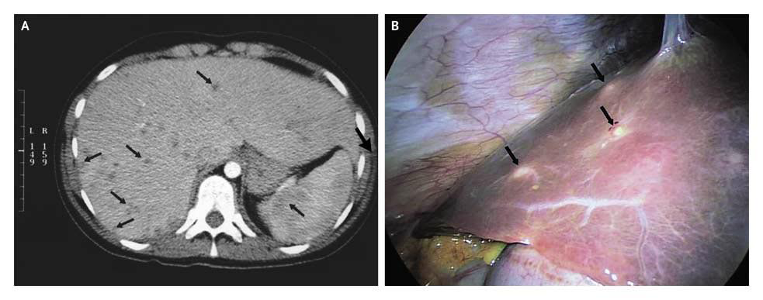
Diseminovana kandidijaza
PATOGENEZA: embolizacija malih k.s., stvaranje mikroapscesa
Hepatosplenična kandidijaza, N Engl J Med, 2007
“DIJAGNOZA GLJIVIČNIH INFEKCIJA – OD UZORKA DO REZULTATA”, Crowne Plaza BEOGRAD, 13.03.2015.

Slide 9
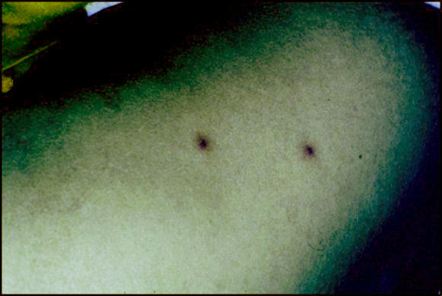
Diseminovana kandidijaza
(crvene papule bez eshare i nekroze)
Mays et al. Am J Clin Dermatology, 2006
“DIJAGNOZA GLJIVIČNIH INFEKCIJA – OD UZORKA DO REZULTATA”, Crowne Plaza BEOGRAD, 13.03.2015.

Slide 10
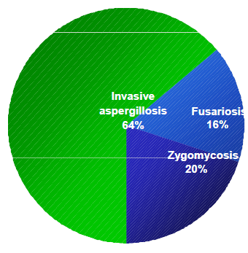
Invazivne plesni
Porast incidencije!!!
  357% (1980-2008)
“DIJAGNOZA GLJIVIČNIH INFEKCIJA – OD UZORKA DO REZULTATA”, Crowne Plaza BEOGRAD, 13.03.2015.

Slide 11
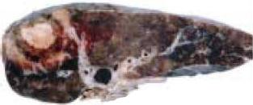
Aspergillus
(180 vrsta)
IPA
33 vrste patogene za ljude
A. fumigatus > A. flavus > A. terreus >A. niger
A. terreus i A. nidulans (rezistentni na AmB)
“DIJAGNOZA GLJIVIČNIH INFEKCIJA – OD UZORKA DO REZULTATA”, Crowne Plaza BEOGRAD, 13.03.2015.

Slide 12
Invazivna aspergiloza (IA)
  Infekcija je obično stečena inhalacijom ili ingestijom aerospora (Aspergilus ubikvitaran, izoluje se iz vode, hrane)
  Najčešće vrste: A. flavus, A. fumigatus, A. terreus
  Incidenca IA se nije vremenom promenila (kod hematoloških bolesnika na hemioterapiji iznosi dvostruko više od incidence IC)
  Smrtnost od IA i do 90%
  Martino R et al, Br J Hematol, 2005;
  IDSA Guidelines for Aspergilosis, CID 2008:46 (1 Febraury), 327-60
“DIJAGNOZA GLJIVIČNIH INFEKCIJA – OD UZORKA DO REZULTATA”, Crowne Plaza BEOGRAD, 13.03.2015.

Slide 13
Patogeneza Zygomycose
(IZ)
Kod zdravih osoba-makrofagi ubijaju intracelularne spore oksidativnim mehanizmom; Neutrofilni granulociti-oštećuju hife gljiva ekstracelularnih mehanizmom.
Neutropenija nakon hemioterapije ili oštećena funkcija neutrofila kod d.mellitusa ili steroidne terapije pogoduju razvoju Zygomycose
Serumsko gvožđe stimuliše rast gljiva (uloga helatora gvožđa u terapiji Zygomycose)
Angioinvazija- glavni faktor u brzoj progresiji infekcije Zygomycetama→nekroza tkiva,uz tromboziranje krvnih sudova

Slide 14
Dijagnostika IZ
Klinički znaci nedovoljno karakteristični, dif. Dg Invazivna aspergilosa
Dijagnoza često tek na autopsiji
Nepostojanje specifičnih seroloških testova (za sada nema spec. biomarkera bolesti)
CT→karakteristične multiple nodularne promene, >10; uz pleuralnu efuziju
Neophodna je biopsija zahvaćenog tkiva, uz pravilnu interpretaciju histopatološkog nalaza. “The causative fungi are members of the order Mucorales and individual species within this group require a
high level of laboratory skill for their identification.“
Lass-Flore, Clin Infect Dis;2007;45:101-4.

Slide 15
Klinički oblici Zygomycosa
Rhinocerebralna→Kod bolesnika sa D. Mellitusom tip 2
Pulmonalna→Najčešće kod imunokompromitovanih bolesnika (akutne leukemije, nakon intenzivne hemioterapije; GVHD nakon BMT; malnutricija)
Diseminovana→kao komplikacije prethodna dva klinička oblika

Slide 16
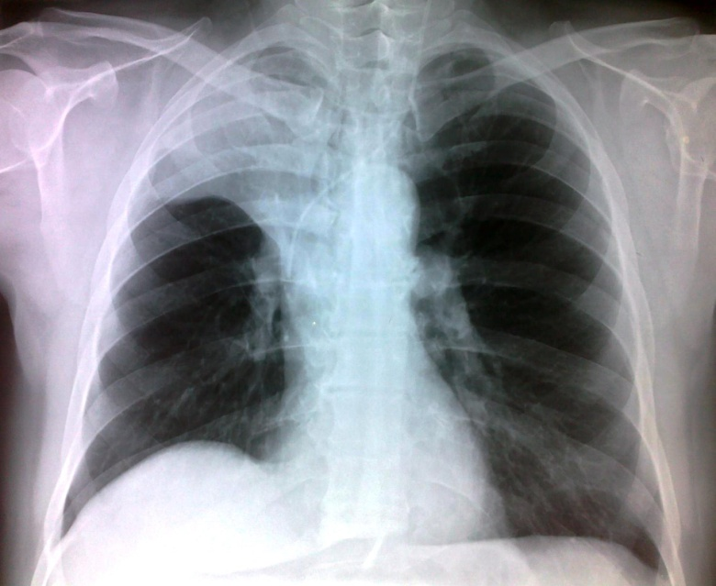
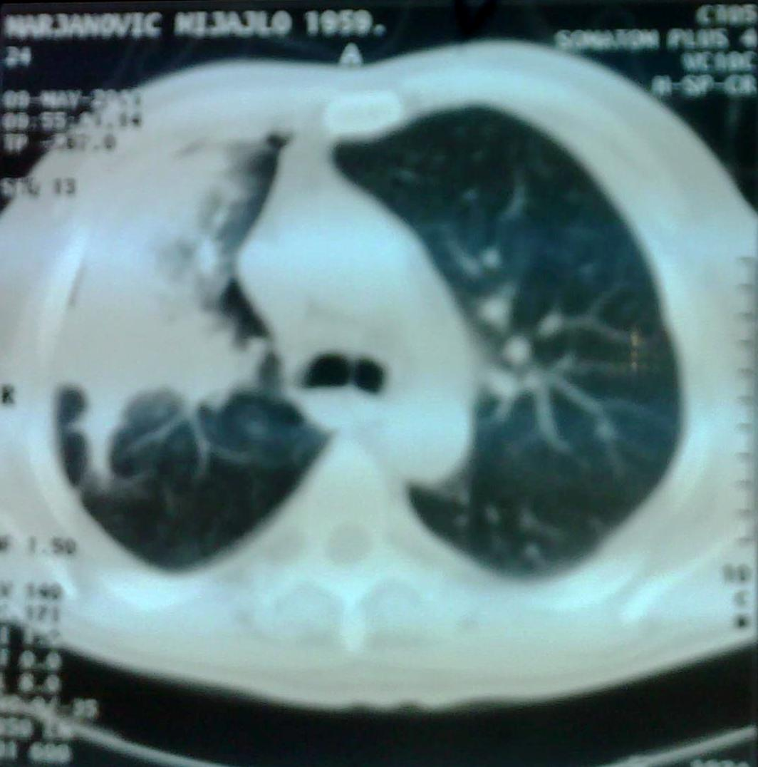
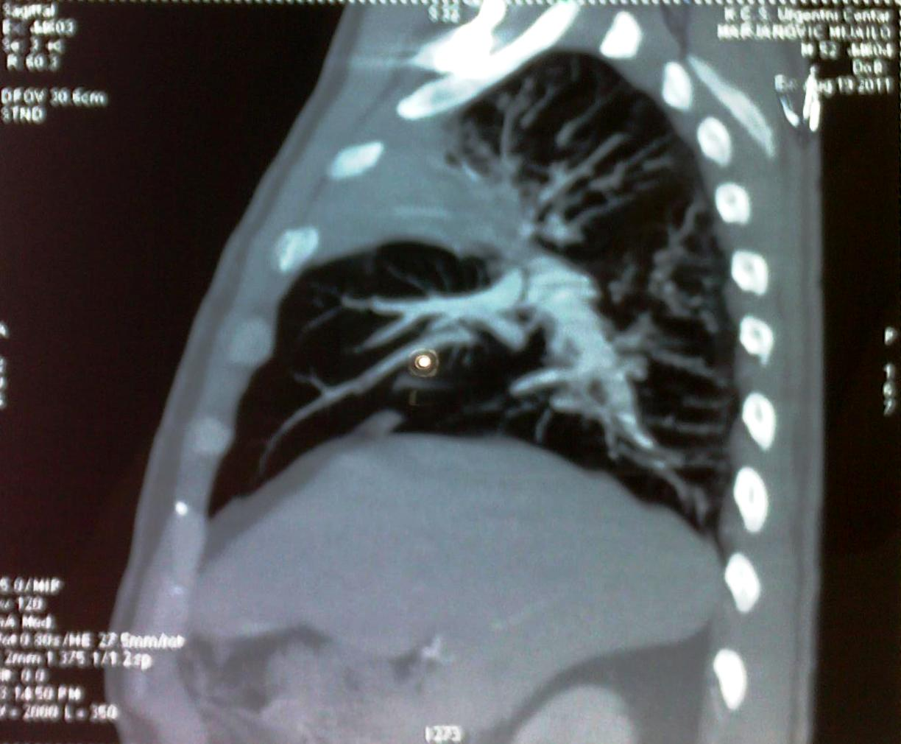
Radiografska i CT dijagnostika IZ

Slide 17
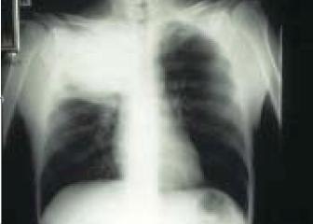
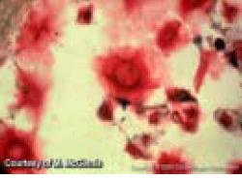
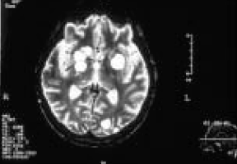
Cryptococcus
Kriptokokoza
skok incidencije sa pojavom AIDS-a
pad incidencije sa upotrebom HAAR
DANAS - Incidencija 5 obolelih/milion
“DIJAGNOZA GLJIVIČNIH INFEKCIJA – OD UZORKA DO REZULTATA”, Crowne Plaza BEOGRAD, 13.03.2015.

Slide 18
Metode laboratorijske dijagnoze IGI
  MIKOLOŠKE
(KONVENCIONALNE METODE)
  MIKROSKOPSKI PREGLED BOLESNICKOG MATERIJALA
  direkni mikroskopski preparat (DMP)
  patohistologija (PH)
IZOLACIJA GLJIVA IZ BOLESNICKOG MATERIJALA
    mikološka kultura (MK)
    zlatni standard"
IMUNOLOŠKE
DOKAZIVANJE ANTITELA (At)
DOKAZIVANJE ANTIGENA (Ag)
DOKAZIVANJE BIOMARKERA
MOLEKULARNE
DOKAZIVANJE DNK (PCR)
VEROVATNA IGI
DOKAZANA IGI
“DIJAGNOZA GLJIVIČNIH INFEKCIJA – OD UZORKA DO REZULTATA”, Crowne Plaza BEOGRAD, 13.03.2015.

Slide 19
IA pluća
Serijski CT_{VR} kod 25 bolesnika (neutropenija <0.5x10⁹/L):
medijana plućnih lezija 2; bilateralnost 48%
Specifično
D0: halo
Nespecifično
D4: promer ↑, halo ↓
Prekasno!!!
D7: vazdušni srp
Tranzitorni halo: <5d; rast infiltrata tokom 7 d → stabilizacija → vazdušni srp
Caillot D. Et al. J Clin Oncol. 2001.
“DIJAGNOZA GLJIVIČNIH INFEKCIJA – OD UZORKA DO REZULTATA”, Crowne Plaza BEOGRAD, 13.03.2015.

Slide 20
Dijagnostikovanje IGI
Moguća infekcija “possible”- specifičan CT nalaz - Da, ali galactomannan test- negativan
Verovatna infekcija “probable”- jasna radiografska potvrda infekcije +2 ili više poz. uzoraka na Galactomannan
Dokazana- “documented” infekcija - poz. histopatološki pregled tkiva na Aspergilus ili poz. kultura dobijena invazivnom procedurom (otvorena biopsija pluća, traheobronhijalna ili perkutana iglena biopsija)- retko izvodljivo kod hematoloških bolesnika zbog trombocitopenije
٭U rutinskoj dijagnostici IGI preporučene dijagnostičke procedure: visoko rezolutivni CT toraksa, Galactomannan test (ELISA)
“DIJAGNOZA GLJIVIČNIH INFEKCIJA – OD UZORKA DO REZULTATA”, Crowne Plaza BEOGRAD, 13.03.2015.

Slide 21
Budućnost lab. dg. IGI kod nas
proven
proven
probable
probable
possible
possible
“DIJAGNOZA GLJIVIČNIH INFEKCIJA – OD UZORKA DO REZULTATA”, Crowne Plaza BEOGRAD, 13.03.2015.

Slide 22
Idealni antigljivični lek bi trebalo da ima...
Širokospektralnu aktivnost (prema kvasnicama i plesnima)
  Brzu i visoko fungicidnu aktivnost, da je stabilan prema rezistenciji
  Potencijalnu in vivo aktivnost (posebno kod neutropeničnih bolesnika)
Dobru farmakokinetiku (AUC)
  Obe formulacije, oralnu i parenteralnu
  Dobru penetrantnost u sve tkivne prostore
  Nisku toksičnost, minimalnu sklonost za interakciju sa drugim lekovima
Prihvatljivu cenu
“DIJAGNOZA GLJIVIČNIH INFEKCIJA – OD UZORKA DO REZULTATA”, Crowne Plaza BEOGRAD, 13.03.2015.

Slide 23
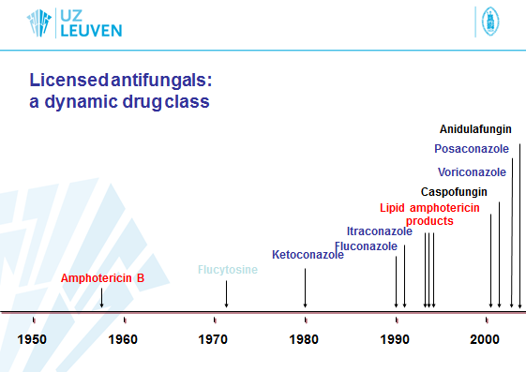
Antigljivični lekovi....
Flucytosin
Nystatin
“DIJAGNOZA GLJIVIČNIH INFEKCIJA – OD UZORKA DO REZULTATA”, Crowne Plaza BEOGRAD, 13.03.2015.

Slide 24
Antimikotici- 4 klase, mehanizmi delovanja
Lek
Mesto delovanja
Efekat
Kliničke implikacije
Polieni
(Amfo B, Nystatin)
Membrana
Veže se za ergosterol; dovodi do smrti ćelije
Snažan antimikotik širokog spektra
Azoli
Membrana
Inhibira CYP-450
enzim odgovoran za sintezu ergosterola; oštećenje ćelijske membrane
Aktivnost različite jačine i spektra
Analozi
Nukleozida-Flycitosin
Citoplazma,
jedro
Blokira sintezu RNA
i DNA
U kombinaciji s AmfoB
Ehinokandini
(Kaspofungin)
Ćelijski zid
Inhibira sintezu glukana; nezavan od CYP 450; oštećuje strukturu ćelijskog zida
Aktivnost širokog spektra, potencijalni sinergistički efekat u kombinovanoj primeni

Slide 25

Mehanizmi delovanja antimikotika
β-(1,6)-glukan
Ćelijski zid
β-(1,3)-D-glukan
Fosfolipidni dvosloj
Ćelijske membrane
jedro
Ergosterol
Polieni
Azoli
Sintaza β-(1,3)-D-glukana
Inhibitor sinteze glukana
(ehinokandini)
Analozi nukleozida
“DIJAGNOZA GLJIVIČNIH INFEKCIJA – OD UZORKA DO REZULTATA”, Crowne Plaza BEOGRAD, 13.03.2015.

Slide 26
IZGLEDI DA OBOLJENJE POSTOJI
Terapijske strategije u IGI
PROFILAKSA
EMPIRIJSKA TERAPIJA
PREEMPTIVNA Th
SPECIFIČNA TERAPIJA
SVI PACIJENTI
Davanje antigljivičnog leka tokom perioda postojanja rizika infekcije
FEBRILNI
PACIJENTI
4 dana bez odgovora na
Ab terapiju
POZITIVNI DG. TESTOVI
DOKAZANO
GM esej ili CT;
bez simptoma
IFI/EORTC/MSG
NIJE
PRISUTNA
NIJE
ISKLJUČENA
SUSPEKTNA
PRISUTNA
“DIJAGNOZA GLJIVIČNIH INFEKCIJA – OD UZORKA DO REZULTATA”, Crowne Plaza BEOGRAD, 13.03.2015.

Slide 27
AMFOTERICIN B- I
Pripada grupi poliena, glavni antimikotik u poslednjih 50 godina
Lokalna, peroralna, parenteralna primena
Spektar: Kandida, Aspergilus, Kriptokokus, Blastomices, Histoplazma, Kokcidioides, Mukormikoza
Kontraindikacije: kreatinin inicijalno >150 μmol/l; istovremena primena i drugih nefrotoksičnih lekova (aminoglikozidi, ciklospirin i dr). Terapiju AmB prekinuti ako se vrednost kreatinina udvostruči, ili poraste >200 μmol/l; hepatotoksičnost je takođe značajna- pratiti transaminaze.
“DIJAGNOZA GLJIVIČNIH INFEKCIJA – OD UZORKA DO REZULTATA”, Crowne Plaza BEOGRAD, 13.03.2015.

Slide 28
AMFOTERICIN B- II
LIPOFILAN, NETOPLJIV U VODI
niske konc. u CNS-u, pleuralnoj tečnosti, žuči
90% vezanost za prot. plazme
poluvreme eliminacije bifazično: 1. 15-48h, 2. faza 15 dana
konvencionalni- Amfo B deoksiholat
NEFROTOKSIČNOST; HEPATOTOKSIČNOST
LIPIDNI OBLICI: liposomalni Ampho B (Amphocyl), Ampho B lipid complex (ABLC), Ampho B colloidal dispersion (ABCD). Manja nefrotoksičnost, second-line terapija kod bolesnika koji ne podnose konvencionalni oblik ili ne reaguju na njega
“DIJAGNOZA GLJIVIČNIH INFEKCIJA – OD UZORKA DO REZULTATA”, Crowne Plaza BEOGRAD, 13.03.2015.

Slide 29
AMFOTERICIN B- III
AKUTNA TOKSIČNOST: febrilnost, jeza, hipotenzija, mučnina, povraćanje, glavobolja, flebitis
- premedikacija steroidima, antipireticima i antihistaminicima
HRONIČNA TOKSIČNOST: nefrotoksičnost (80% pacijenata ima azotemiju; hipokalijemija), anemija (supresija sekrecije Epo i mijelosupresija)
Amfo B DOC- spora i.v. inf. (2-6h)
0,5-0,7 mg/kg/d- maks. doza 1,5 mg/kg/d
trajanje- većina indikacija 4-12 nedelja (može se primeniti kraće, uz nastavak azolom)
Amfo B (liposomalni)- i.v. inf/2h
3-5 mg/kg/d
“DIJAGNOZA GLJIVIČNIH INFEKCIJA – OD UZORKA DO REZULTATA”, Crowne Plaza BEOGRAD, 13.03.2015.

Slide 30
AZOLI (Imidazoli i Triazoli)
Imidazoli (2N atoma: Ketokonasol, Miconasol)
Triazoli (3N atoma: Itraconasol, Fluconasol; druga generacija triazola- Vorikonasol; Posaconasol)
aktivnost širokog spektra, uz malu nefrotoksičnost
razlike u farmakodinamici i farmakokinetici između pojedinih predstavnika
“DIJAGNOZA GLJIVIČNIH INFEKCIJA – OD UZORKA DO REZULTATA”, Crowne Plaza BEOGRAD, 13.03.2015.

Slide 31
FLUKONAZOL- I
Hidrofilan, visoke koncentracije u telesnim tečnostima, CNS-u i urinu
apsorpcija u crevu ne zavisi o pH i hrane;poluvreme izlučivanja je oko 24h
Doziranje: 6-12 mg /kg TT dnevno, u zavisnosti od indikacija, tj. stepena rizika bolesnika
Primena:KANDIDIJAZA- sluznica (orofaringealna, ezofagealna, vaginalna), kandidurija, diseminovana kandidijaza (obično kao nastavak Amfo B), profilaksa u imunosuprimiranih
Kriptokokoza- terapija održavanja nakon primene Amfo B I Kokcidioidomikoza
Neželjene pojave: tegobe od strane GIT, kožni raš, glavobolja, porast transaminaza (retko značajna hepatotoksičnost), alopecija
“DIJAGNOZA GLJIVIČNIH INFEKCIJA – OD UZORKA DO REZULTATA”, Crowne Plaza BEOGRAD, 13.03.2015.

Slide 32
ITRAKONAZOL- I
Triazol; dobra aktivnost prema Aspergilusu
Mana: varijabilna bioraspoloživost (veća uz hranu, manja uz veći pH želuca); 99% vezan za proteine seruma; slabo prodire u CNS
Metabolizam- u aktivni metabolit u jetri
doziranje: 100-400 mg/d zavisno od indikacija
KANDIDIJAZA (nije odobren za lečenje sistemske kandidijaze)
SECOND- LINE ZA INVAZIVNU ASPERGILOZU (refrakternu na AmfoB ili uz nepodnošenje AmfoB); ALERGIJSKA BRONHOPULMONALNA ASPERGILOZA (nije FDA odobreno)
KOKCIDIOIDOMIKOZA, BLASTOMIKOZA, HISTOPLAZMOZA
ONIHOMIKOZA
“DIJAGNOZA GLJIVIČNIH INFEKCIJA – OD UZORKA DO REZULTATA”, Crowne Plaza BEOGRAD, 13.03.2015.

Slide 33
VORIKONAZOL
Triazol proširenog spektra delovanja
Efikasan protiv Aspergilusa, uključujući i invazivnu aspergilozu- lek izbora kod IA
Deluje i na neke sojeve C. glabrata i C. Krusei, rezistentne na flukonazol
Slična terapijska efikasnost kao Itrakonazol na histoplazmu, blastomices, kokcidioidomices
“DIJAGNOZA GLJIVIČNIH INFEKCIJA – OD UZORKA DO REZULTATA”, Crowne Plaza BEOGRAD, 13.03.2015.

Slide 34
EHINOKANDINI- KASPOFUNGIN- I
Nova klasa antimikotika- za razliku od poliena i azola koji deluju na membranu gljivica; ehinokandini deluju na ćelijski zid gljivica, inhibicijom 1,3 beta-D glukan sintetaze (metaboliše se sporom eliminacijom preko jetre, bez učešća CYP i p-glikoproteina)- netoksičnost prema humanim ćelijama i odsustvo unakrsne rezistencije u odnosu na poliene i azole!
Sterilni je liofilizirani proizvod za i.v. primenu- doziranje: početna doza 70 mg- 1.dan; zatim 50mg i.v. uvek u 1h infuziji; Kod bolesnika sa umerenom insf. jetre (Child- Pugh 7-9: preporučena doza je 35mg; sa teškom insuf. jetre ne postoji klničko iskustvo). Nije potrebna premedikacija.
“DIJAGNOZA GLJIVIČNIH INFEKCIJA – OD UZORKA DO REZULTATA”, Crowne Plaza BEOGRAD, 13.03.2015.

Slide 35
KASPOFUNGIN- II
Kaspofungin- lek izbora kod verovatne i dokazane infekcije svim sojevima Candide i albicans i non- albicans i kao druga linija terapije kod invazivne Aspergiloze u bolesnika koji su rezistentni ili slabo tolerišu AMFB.
Odobren u empirijskoj antigljivičnoj terapiji kod bolesnika sa neutropenijom i perzistentnom febrilnošću (A-I), a takodje i kao preventivna antigljivična terapija (B- II) kod neutropeničnih bolesnika.
“DIJAGNOZA GLJIVIČNIH INFEKCIJA – OD UZORKA DO REZULTATA”, Crowne Plaza BEOGRAD, 13.03.2015.

Slide 36
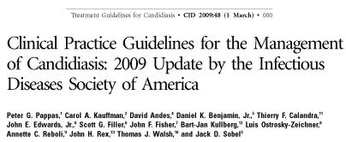
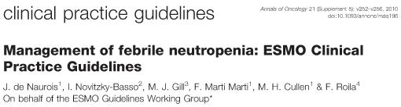
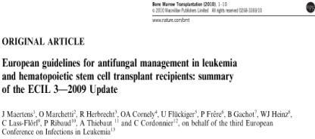
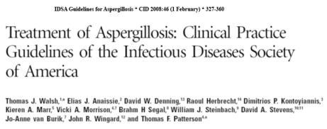

“DIJAGNOZA GLJIVIČNIH INFEKCIJA – OD UZORKA DO REZULTATA”, Crowne Plaza BEOGRAD, 13.03.2015.

Slide 37
Kada primeniti profilaksu IGI?
Kada je incidenca za IGI visoka
Kada je mogući ishod bolesti loš
Kada je teško dijagnostiikovati ili isključiti IGI
Kada troškovi lečenja IGI prevazilaze cenu primenjene profilkse/ empirijske terapije
Kada su dostupni jeftini, dobro tolerabilni i efiksani agensi za profilksu /empirijsku terapiju
Kada je nizak rizik od indukcije resistencije
“DIJAGNOZA GLJIVIČNIH INFEKCIJA – OD UZORKA DO REZULTATA”, Crowne Plaza BEOGRAD, 13.03.2015.

Slide 38
Vodič za primarnu antigljivičnu profilaksu
kod hematoloških bolesnika:
summary of the ECIL 3-2009 Update
Bolesnici sa akutnim leukemijama- indukciona hemioterapija
Posaconasol 200 mg p.o.x 3; AI
Aerosol liposomalnog AmpB+ p.o. Fluconasol BI
Fluconasol 50-400 mgx1/p.o. ; CI
Itraconasol oralna sol. 2,5mg/kgx2; CI
Polieni i.v.; CI- CII
ECIL preporuka za aerodol AmhB deoxycholat je DI
Kandini i.v. Nema podataka
“DIJAGNOZA GLJIVIČNIH INFEKCIJA – OD UZORKA DO REZULTATA”, Crowne Plaza BEOGRAD, 13.03.2015.

Slide 39
Empirijska terapija: definicija
  Primenjuje se kod prolongirane, izražene neutropenije (ANC<500)
  Kod persistirajuće febrilnosti (4-7 dana) nepoznatog porekla, refraktarne na lečenje širokospektralnim antibioticima
  Ipak, invasivna gljivična infekcija ne može biti pravilo
Visoko rizični bolesnici, febrilni ali bez dokaza za IGI
“DIJAGNOZA GLJIVIČNIH INFEKCIJA – OD UZORKA DO REZULTATA”, Crowne Plaza BEOGRAD, 13.03.2015.

Slide 40
Updated ECIL-3 Preporuke
Empirijska antigljivična terapija
Ukuno: BII
Caspofungin i Liposomalni Amphotericin B:
  Sigurnost: AI
  Efikasnost: AI
Maertens J et al. Bone Marrow Transplant 2010 Jul 26
“DIJAGNOZA GLJIVIČNIH INFEKCIJA – OD UZORKA DO REZULTATA”, Crowne Plaza BEOGRAD, 13.03.2015.

Slide 41
Pre-emptive Antifungal Therapy (ECIL3)
Pre-emptivna antigljivična strategija je “izvodljiva”
  Klinički znaci + GM/CT-scan bazirana strategija: ukuno preživljavanje kao sa empirijskom terapijom- samo u centrima sa brzom dg IGI
  Smanjenje obima antigljivične terapije u odnosu na empirijsku
  (↓ toksičnost, interakcije, rezistencija, troškovi?)
  Rizik od povećanja incidence IFI (Aspergillus, Candida) u odnosu na empirijsku terapiju, posebno kod bolesnika sa neutropenijom > 15 dana: uticaj na prognozu IFI?
  Mogućnost rane terapije IFI u odsustvu febrilnosti, pre-emptivnim pristupom (propušteno kod empirijske terapije koja je dirigovana febrilnošću)
  Nema gradiranja pouzdanosti/preporuka za pre-emptivnu terapiju usled nepostojanja definisanih standardnih kriterijuma i usled varijabilnosti rezultata u različitim studijama
“DIJAGNOZA GLJIVIČNIH INFEKCIJA – OD UZORKA DO REZULTATA”, Crowne Plaza BEOGRAD, 13.03.2015.

Slide 42
Invazivna plućna aspergillosis: 1st linija
Agens | Gradus | Komentar
Voriconazol | AI | 2 x 6 mg/kg D1, zatim 2 x 4 mg/kg (započinjanje sa oral: CIII)
AmBisom | B I | dosa 3 – 5 mg/kg
ABLC | B II | dosa 5 mg/kg
Caspofungin | C II | započinjanje sa iv
Itraconazol | C III
ABCD | D I
Amphotericin B deoxy. | D I
Kombinovana terapija | D III
Hirurgija | CIII
UPDATE ECIL-3 2009
U odsustvu podataka iz 1e linije, Posaconazol nije gradiran
“DIJAGNOZA GLJIVIČNIH INFEKCIJA – OD UZORKA DO REZULTATA”, Crowne Plaza BEOGRAD, 13.03.2015.

Slide 43
Invasivna aspergillosa: salvage
Agens | Gradus | Komentar
AmBisome | B III | kod neuspeha Vorico. np
ABLC | B III | kod neuspeha Vorico. np
Caspofungin | B II | kod neuspeha Vorico. np
Posaconazole | B II | kod neuspeha Vorico. np
Voriconazole | B II | ako nije primenjen u 1.oj liniji
Itraconazole | C III | nedovoljno podataka
Combinovana terapija
Caspo + lipid ampho B | CII
Caspo + vorico | CII
Ampho B + azole | nema podataka
UPDATE ECIL-3 2009
“DIJAGNOZA GLJIVIČNIH INFEKCIJA – OD UZORKA DO REZULTATA”, Crowne Plaza BEOGRAD, 13.03.2015.

Slide 44
Candidemija kod hematoloških bolesnika
pre tačne identifikacije soja
 | Ukupna populacija | Hematološki bolesnici
Caspofungin | A I | B II
Anidulafungin | A I | B II
Micafungin | A I | B II
AmBisom | A I | B II
Ostali lipid-AmB | A II | B II
AmB deoxycholat | A I* | CIII*
Fluconazol | A I ** | C III
Voriconazol | AI *** | BII
* DIII i kod primene drugih nefrotoksičnih lekova i EIII I kod bubrežne insuficijencije ** Ne kod teških bolesnika ili kod bolesnika na prethodnoj profilaksi azolima *** Ne kod bolesnika na prethodnoj profilaksi azolima
UPDATE ECIL-3 2009
“DIJAGNOZA GLJIVIČNIH INFEKCIJA – OD UZORKA DO REZULTATA”, Crowne Plaza BEOGRAD, 13.03.2015.

Slide 45
Candidemija kod hematoloških bolesnika posle identifikacije soja
Caspofungin, anidulafungin, micafungin, Ambisom, ostali lipid-AmB
  B II za C. albicans, C. glabrata i C. krusei
Voriconazol
  C III za C. albicans, C. glabrata i C. krusei
AmB deoxycholate
  C III za C. albicans, C. glabrata i C. krusei (D III-E III kod nefrotoksičnosti)
Fluconazole
  C III za C. albicans, D III C. glabrata and E III C. krusei
Trajanje: najmanje 14 dana posle poslednje pozitivne hemokulture i nestanka znakova i simtoma (B III) i izlaska iz neutropenije (C III)
ukljanjanje CVC
  Ne-hematološki bolesnici ili C. parapsilosis: A II
  Hematološki bolesnici B III
UPDATE ECIL-3 2009
“DIJAGNOZA GLJIVIČNIH INFEKCIJA – OD UZORKA DO REZULTATA”, Crowne Plaza BEOGRAD, 13.03.2015.

Slide 46
Umesto zaključka
IGI su jedan od najčešćih uzroka morbiditeta i mortaliteta kod hematoloških bolesnika
Dijagnostika teška i često dugo traje
Mora se na vreme započeti antigljivična terapija tzv zlatni sati
Neophodnost timskog rada: epidemiologa, mikrobiologa, kliničkog farmakologa, infektologa, hematologa, pulmologa – kao i iskusne, dobro edukovane medicnske sestre& tehničara TIM SNOVA
“DIJAGNOZA GLJIVIČNIH INFEKCIJA – OD UZORKA DO REZULTATA”, Crowne Plaza BEOGRAD, 13.03.2015.

Slide 47
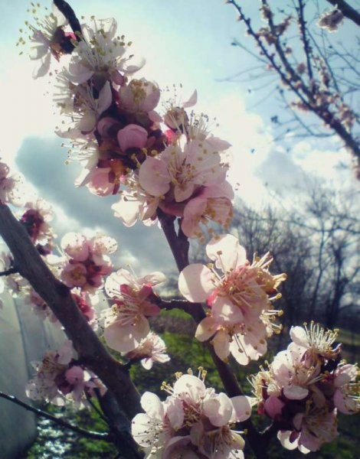
Hvala na pažnji!
“DIJAGNOZA GLJIVIČNIH INFEKCIJA – OD UZORKA DO REZULTATA”, Crowne Plaza BEOGRAD, 13.03.2015.

